Slide 1
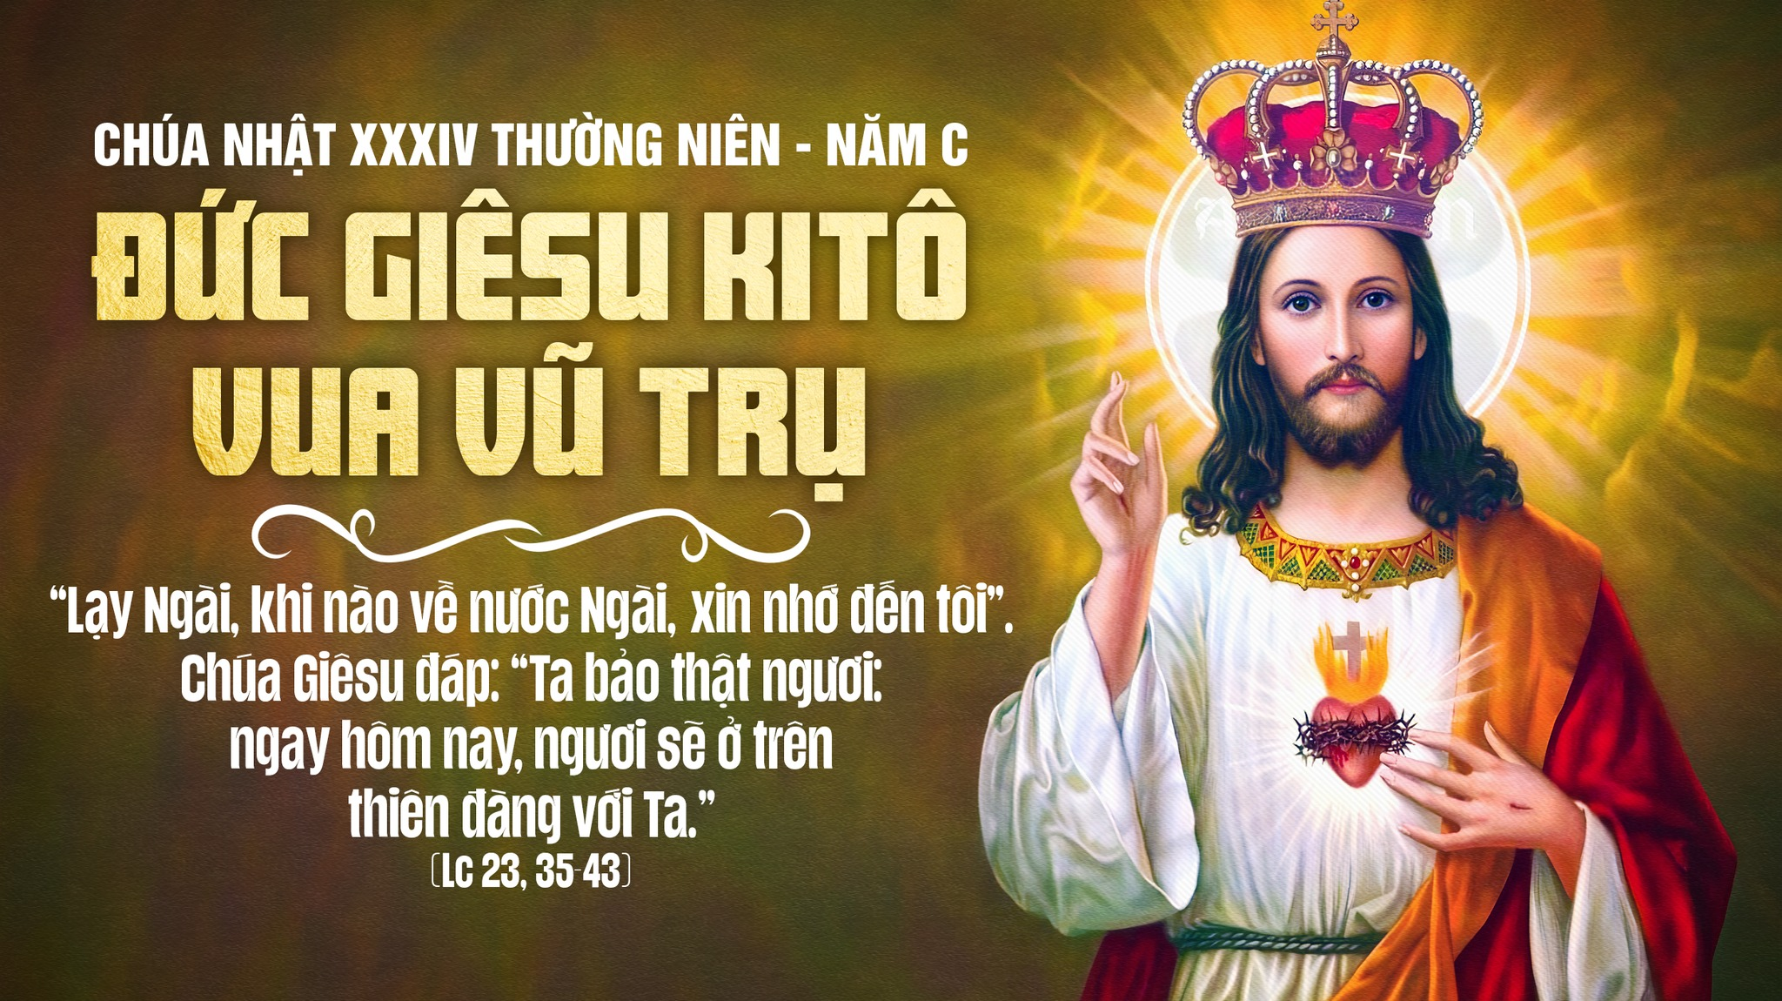

Slide 2
Nhân danh Cha †
và Con † và Thánh Thần †. Amen.

Slide 3
KINH CHÚA THÁNH THẦN
Chúng con lạy ơn Đức Chúa Thánh Thần, thiêng liêng sáng láng vô cùng.

Slide 4
Chúng con xin Đức Chúa Thánh Thần xuống đầy lòng chúng con, là kẻ tin cậy Đức Chúa Trời,

Slide 5
và đốt lửa kính mến Đức Chúa Trời trong lòng chúng con;

Slide 6
Chúng con xin Đức Chúa Trời cho Đức Chúa Thánh Thần xuống,

Slide 7
sửa lại mọi sự trong ngoài chúng con. Chúng con cầu cùng Đức Chúa Trời

Slide 8
xưa đã cho Đức Chúa Thánh Thần xuống soi lòng dạy dỗ các Thánh Tông Đồ,

Slide 9
thì rày chúng con cũng xin Đức Chúa Trời cho Đức Chúa Thánh Thần lại xuống

Slide 10
an ủi dạy dỗ chúng con làm những việc lành,

Slide 11
vì công nghiệp vô cùng Đức Chúa Giêsu Kitô là Chúa chúng con. Amen.

Slide 12
KINH TRUYỀN TIN
Xướng: Đức Chúa Trời sai Thánh Thiên Thần truyền tin cho Rất Thánh Đức Bà Maria.

Slide 13
Đáp: Và Rất Thánh Đức Bà chịu thai bởi phép Đức Chúa Thánh Thần.
Kính mừng…..

Slide 14
Xướng: Này tôi là tôi tá Đức Chúa Trời.

Slide 15
Đáp: Tôi xin vâng như lời Thánh Thiên Thần truyền.
Kính mừng…..

Slide 16
Xướng: Chốc ấy Ngôi Thứ Hai xuống thế làm người.

Slide 17
Đáp: Và ở cùng
chúng con.
Kính mừng…..

Slide 18
Xướng: Lạy Rất Thánh Đức Mẹ Chúa Trời, xin cầu cho chúng con.

Slide 19
Đáp: Đáng chịu lấy những sự Chúa Kitô đã hứa.

Slide 20
LỜI NGUYỆN
Lạy Chúa, chúng con xin Chúa ban ơn Chúa xuống trong linh hồn chúng con,

Slide 21
là kẻ đã nhờ lời Thánh Thiên Thần truyền, mà biết thật Chúa Kitô

Slide 22
là Con Chúa đã xuống thế làm người, thì xin vì công ơn Con Chúa

Slide 23
chịu nạn chịu chết trên cây Thánh Giá, cho chúng con ngày sau khi sống lại,

Slide 24
được đến nơi vinh hiển, cũng vì công nghiệp Chúa Kitô là Chúa chúng con. Amen.

Slide 25
KINH TIN
Lạy Chúa con, con tin thật có một Đức Chúa Trời là Đấng thưởng phạt vô cùng.

Slide 26
Con lại tin thật Đức Chúa Trời có Ba Ngôi, mà Ngôi Thứ Hai đã xuống thế làm người,

Slide 27
chịu nạn chịu chết mà chuộc tội cho thiên hạ.

Slide 28
Bấy nhiêu điều ấy cùng các điều Hội Thánh dạy

Slide 29
thì con tin vững vàng, vì Chúa là
Đấng thông minh

Slide 30
và chân thật vô cùng đã phán truyền cho Hội Thánh. Amen.

Slide 31
KINH CẬY
Lạy Chúa con, con trông cậy vững vàng, vì công nghiệp Đức Chúa Giêsu

Slide 32
thì Chúa sẽ ban ơn cho con giữ đạo nên ở đời này,

Slide 33
cho ngày sau được lên thiên đàng xem thấy mặt Đức Chúa Trời hưởng phước đời đời,

Slide 34
vì Chúa là Đấng phép tắc và lòng lành vô cùng đã phán hứa sự ấy chẳng có lẽ nào sai đặng. Amen.

Slide 35
KINH MẾN
Lạy Chúa con, con kính mến Chúa hết lòng hết sức trên hết mọi sự,

Slide 36
vì Chúa là Đấng trọn tốt trọn lành vô cùng,

Slide 37
lại vì Chúa, thì con thương yêu người ta như mình con vậy. Amen.

Slide 38
KINH SẤP MÌNH
Lạy Chúa con, con sấp mình xuống trước mặt Chúa con. Con tin thật Chúa ở khắp mọi nơi,

Slide 39
thông biết mọi sự, hằng xem thấy con, hằng nghe lời con cầu nguyện.

Slide 40
Xin Chúa rất nhân từ hãy đoái xem sự nghèo ngặt con và nhậm lời con nguyện.

Slide 41
Lạy Chúa, xin hãy mở miệng lưỡi con ra, thì con sẽ cao rao những lời ngợi khen Chúa.

Slide 42
Lạy Chúa chúng con! Vì dấu † Thánh giá, xin chữa † chúng con, cho khỏi † kẻ thù.

Slide 43
Nhân danh Cha †
và Con † và Thánh Thần †. Amen.

Slide 44
KINH LẠY NỮ VƯƠNG
Lạy Nữ Vương, Mẹ nhân lành làm cho chúng con đặng sống, đặng vui, đặng cậy.

Slide 45
Thân lạy Mẹ! chúng con, con cháu Evà ở chốn khách đày kêu đến cùng Bà,

Slide 46
chúng con ở nơi khóc lóc than thở kêu khẩn Bà thương. Hỡi Ôi! Bà là chủ bầu chúng con,

Slide 47
xin ghé mắt thương xem chúng con. Đến sau khỏi đày, xin cho chúng con được thấy

Slide 48
Đức Chúa Giêsu con lòng Bà gồm phúc lạ. Ôi khoan thay! nhân thay! dịu thay!

Slide 49
Thánh Maria trọn đời đồng trinh. Amen.

Slide 50
KINH NGHĨA ĐỨC TIN
Ngày Chúa Nhật hôm nay, chúng con hợp nhau kính lạy thờ phượng Chúa,

Slide 51
khong khen cảm tạ ơn Chúa về mọi ơn lành Chúa đã ban cho chúng con,

Slide 52
và phạt tạ Chúa vì những tội lỗi chúng con đã phạm mất lòng Chúa:

Slide 53
thì chúng con dám xin Chúa hãy khứng ban những ơn cần kíp cho chúng con được rỗi linh hồn.

Slide 54
Nên chúng con cả lòng tin vững vàng mọi điều đạo thánh Chúa dạy,

Slide 55
nhất là những điều cần kíp này là có một Đức Chúa Trời phép tắc vô cùng,

Slide 56
dựng nên trời đất, mà Người có Ba Ngôi.

Slide 57
Ngôi Thứ Nhất là Cha, Ngôi Thứ Hai là Con, Ngôi Thứ Ba là Thánh Thần;

Slide 58
Ba Ngôi cũng một tính một phép, cho nên Ba Ngôi cũng một Chúa mà thôi.

Slide 59
Chúng con tin Ngôi Thứ Hai ra đời làm người, sinh bởi Bà Maria Đồng Trinh,

Slide 60
đặt tên là Giêsu, ở thế gian ba mươi ba năm, đoạn chịu chết trên cây Thánh giá

Slide 61
mà chuộc tội cho thiên hạ, đến ngày thứ ba Người
sống lại;

Slide 62
khỏi bốn mươi ngày lên trời; đủ mười ngày lại cho Đức Chúa Thánh Thần

Slide 63
xuống trên các thánh Tông đồ và Hội Thánh mới lập;

Slide 64
ai chẳng thông công cùng Hội Thánh ấy thì chẳng đặng rỗi linh hồn;

Slide 65
mà linh hồn là giống thiêng liêng chẳng hề chết đặng;

Slide 66
và đến ngày tận thế xác loài người ta sẽ sống lại mà chịu phán xét;

Slide 67
kẻ lành lên thiên đàng hưởng phước đời đời; kẻ dữ sa hỏa ngục chịu phạt vô cùng.

Slide 68
Mà chúng con tin các sự ấy mà thôi thì chưa đủ cho đặng lên
thiên đàng;

Slide 69
song phải giữ Mười điều răn Đức Chúa Trời cùng Năm luật điều Hội Thánh,

Slide 70
và làm những việc lành phước đức.
Nhân vì sự ấy, chúng con hằng phải sợ hãi

Slide 71
và trốn tránh các tội lỗi, nhất là bảy mối tội đầu, là căn nguyên mọi tội lỗi khác.

Slide 72
Vậy chúng con phải ân cần lo lắng mà năng chịu các phép bí tích Đức Chúa Giêsu đã truyền,

Slide 73
là những phương linh nghiệm cho chúng con đặng nên thánh.

Slide 74
Có bảy phép bí tích mà thôi, song phép Rửa tội, phép Mình Thánh Chúa,

Slide 75
cùng phép Giải tội, là ba phép cần kíp hơn cho chúng con đặng rỗi.

Slide 76
Ấy vậy chúng con hằng phải ra sức lo lắng thể nào mà chịu các phép trọng ấy cho nên,

Slide 77
cùng tin thật vững vàng mà giữ cẩn thận các điều trước này,

Slide 78
thì mới đặng hưởng phúc thanh nhàn đời đời kiếp kiếp. Amen.

Slide 79
Đạo Đức Chúa Trời có mười điều răn:
Thứ nhất: Thờ phượng một Đức Chúa Trời và kính mến người trên hết mọi sự.

Slide 80
Thứ hai: Chớ kêu tên Đức Chúa Trời vô cớ.
Thứ ba: Giữ ngày Chúa Nhật.

Slide 81
Thứ bốn: Thảo kính cha mẹ.
Thứ năm: Chớ giết người.

Slide 82
Thứ sáu: Chớ làm sự dâm dục.
Thứ bảy: Chớ lấy của người.

Slide 83
Thứ tám: Chớ làm chứng dối.
Thứ chín: Chớ muốn vợ
chồng người.

Slide 84
Thứ mười: Chớ tham
của người.
Mười điều răn ấy tóm về hai này mà chớ:

Slide 85
trước kính mến một Đức Chúa Trời trên hết mọi sự; sau lại yêu người như mình ta vậy. Amen.

Slide 86
Hội Thánh có năm điều răn:
Thứ nhất: dự lễ và kiêng việc xác ngày Chúa Nhật cùng các ngày lễ buộc;

Slide 87
Thứ hai: xưng tội trong một năm ít là một lần;
Thứ ba: rước Mình Thánh Chúa trong mùa Phục Sinh;

Slide 88
Thứ bốn: giữ chay và kiêng thịt những ngày Hội Thánh buộc;

Slide 89
Thứ năm: góp công góp của xây dựng Hội Thánh, tùy theo khả năng của mình.

Slide 90
Đạo Đức Chúa Trời có bảy phép Bí tích:
Thứ nhất: là phép Rửa tội.
Thứ hai: là phép Thêm sức.

Slide 91
Thứ ba: là phép Mình Thánh Chúa.
Thứ bốn: là phép Giải tội.

Slide 92
Thứ năm: là phép Xức dầu thánh.
Thứ sáu: là phép Truyền chức thánh.

Slide 93
Thứ bảy: là phép Hôn phối.

Slide 94
Thương người có mười bốn mối
Thương xác bảy mối:
Thứ nhất: Cho kẻ đói ăn.

Slide 95
Thứ hai: Cho kẻ khát uống.
Thứ ba: Cho kẻ rách rưới ăn mặc.

Slide 96
Thứ bốn: Viếng kẻ liệt cùng kẻ tù rạc.
Thứ năm: Cho khách đỗ nhà.

Slide 97
Thứ sáu: Chuộc kẻ làm tôi.
Thứ bảy: Chôn xác kẻ chết.

Slide 98
Thương linh hồn bảy mối:
Thứ nhất: Lấy lời lành khuyên người.

Slide 99
Thứ hai: Mở dạy kẻ mê muội.
Thứ ba: An ủi kẻ âu lo.

Slide 100
Thứ bốn: Răn bảo kẻ có tội.
Thứ năm: Tha kẻ dể ta.

Slide 101
Thứ sáu: Nhịn kẻ mất lòng ta.
Thứ bảy: Cầu cho kẻ sống và kẻ chết.

Slide 102
Cải tội bảy mối có bảy đức
Thứ nhất: Khiêm nhượng, chớ kiêu ngạo.

Slide 103
Thứ hai: Rộng rãi, chớ hà tiện.
Thứ ba: Giữ mình sạch sẽ, chớ mê dâm dục.

Slide 104
Thứ bốn: Hay nhịn, Chớ hờn giận.
Thứ năm: Kiêng bớt, chớ mê ăn uống.

Slide 105
Thứ sáu: Yêu người, chớ ghen ghét.
Thứ bảy: Siêng năng việc Đức Chúa Trời, chớ làm biếng.

Slide 106
Phước Thật Tám Mối
Thứ nhất: Ai có lòng khó khăn, ấy là phước thật, vì chưng nước Đức Chúa Trời là của mình vậy.

Slide 107
Thứ hai: Ai hiền lành, ấy là phước thật, vì chưng sẽ được đất Đức Chúa Trời làm của mình vậy.

Slide 108
Thứ ba: Ai khóc lóc, ấy là phước thật, vì chưng sẽ được an ủi vậy.

Slide 109
Thứ bốn: Ai khao khát nhân đức trọn lành, ấy là phước thật, vì chưng sẽ được no đủ vậy.

Slide 110
Thứ năm: Ai thương xót người, ấy là phước thật, vì chưng mình sẽ được thương xót vậy.

Slide 111
Thứ sáu: Ai giữ lòng sạch sẽ, ấy là phước thật, vì chưng sẽ được thấy mặt Đức Chúa Trời vậy.

Slide 112
Thứ bảy: Ai làm cho người hòa thuận, ấy là phước thật, vì chưng sẽ được gọi là con Đức Chúa Trời vậy.

Slide 113
Thứ tám: Ai chịu khốn nạn vì đạo ngay, ấy là phước thật, vì chưng nước Đức Chúa Trời là của mình vậy.

Slide 114
KINH NĂM THÁNH 2025
Lạy Cha trên trời, Xin cho ơn đức tin mà Cha ban tặng chúng con/ trong Chúa Giêsu Kitô,

Slide 115
Con Cha và Anh của chúng con, cùng ngọn lửa đức ái được thắp lên trong tâm hồn chúng con/

Slide 116
bởi Chúa Thánh Thần, khơi dậy trong chúng con/ niềm hy vọng hồng phúc hướng về Nước Cha trị đến.

Slide 117
Xin ân sủng Cha biến đổi chúng con/ thành những người miệt mài vun trồng hạt giống Tin Mừng.

Slide 118
Ước gì những hạt giống ấy/ biến đổi từ bên trong nhân loại và toàn thể vũ trụ này,

Slide 119
trong khi vững lòng mong đợi trời mới đất mới, lúc mà quyền lực Sự Dữ sẽ bị đánh bại,

Slide 120
và vinh quang Cha sẽ chiếu sáng muôn đời. Xin cho ân sủng của Năm Thánh này/ khơi dậy trong chúng con,

Slide 121
là Những Người Lữ Hành Hy Vọng, niềm khao khát kho tàng ở trên trời.

Slide 122
Đồng thời cũng làm lan tỏa trên khắp thế giới/ niềm vui và sự bình an của Đấng Cứu Chuộc chúng con.

Slide 123
Xin tôn vinh và ngợi khen Cha là Thiên Chúa chúng con, Cha đáng chúc tụng mãi muôn đời. Amen.

Slide 124
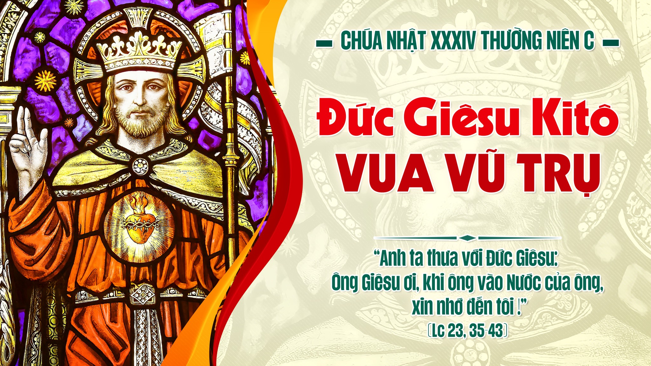

Slide 125
NHẬP LỄ
HOAN HÔ
VUA GIÊSU
(Lm. Phạm Liên Hùng)

Slide 126
1. Nào ta đến để suy tôn Chúa là vua. Chúa thực là Vua, chính Người là Vua.

Slide 127
Nào ta đến để tung hô Chúa là Vua.

Slide 128
Chúa thực là Vua, Chúa là
Vua các Vua.

Slide 129
ĐK: Hoan hô Vua Giê-su, chào mừng Đấng cứu Thế.

Slide 130
Hoan hô
Vua Giê-su, chào mừng Chúa Ki-tô.

Slide 131
Hoan hô Vua muôn vua, chào mừng Chúa các chúa.

Slide 132
Bao nhiêu câu tung hô chào mừng Chúa ki-tô.

Slide 133
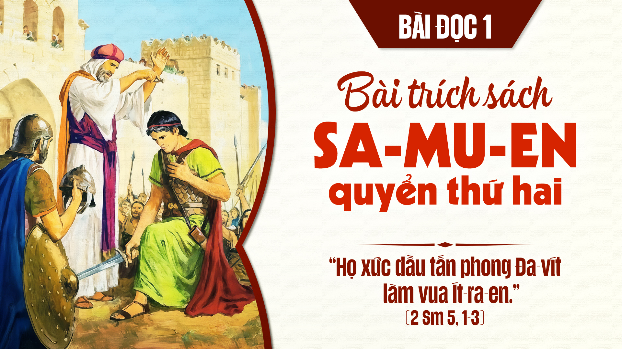

Slide 134
ĐÁP CA
THÁNH VỊNH 92
(Lm. Thái Nguyên)
(03 câu)

Slide 135
1/3. Vạn lạy Chúa, Ngài là Vua mặc lấy bao oai hùng.

Slide 136
Con hát ca mừng chính Ngài đầy quyền năng.

Slide 137
Con hát ca danh Ngài trường tồn qua muôn thế hệ.

Slide 138
ĐK: Chúa là Vua chúng con tôn thờ. Chúa là Vua đã mặc lấy thiên oai.

Slide 139
2/3. Ngài giữ vững địa cầu không bị chuyển lay bao giờ.

Slide 140
Ngai báu của
Ngài thiết lập từ muôn năm,

Slide 141
từ thuở muôn ngàn đời thì Ngài hằng luôn có mặt.

Slide 142
ĐK: Chúa là Vua chúng con tôn thờ. Chúa là Vua đã mặc lấy thiên oai.

Slide 143
3/3. Lời bảo chứng Ngài truyền ban thật đáng luôn tin cậy.

Slide 144
Sự thánh thiện là do Ngài mà luôn có,

Slide 145
con cất câu ca ngợi tình Ngài muôn kiếp sáng ngời.

Slide 146
ĐK: Chúa là Vua chúng con tôn thờ. Chúa là Vua đã mặc lấy thiên oai.

Slide 147
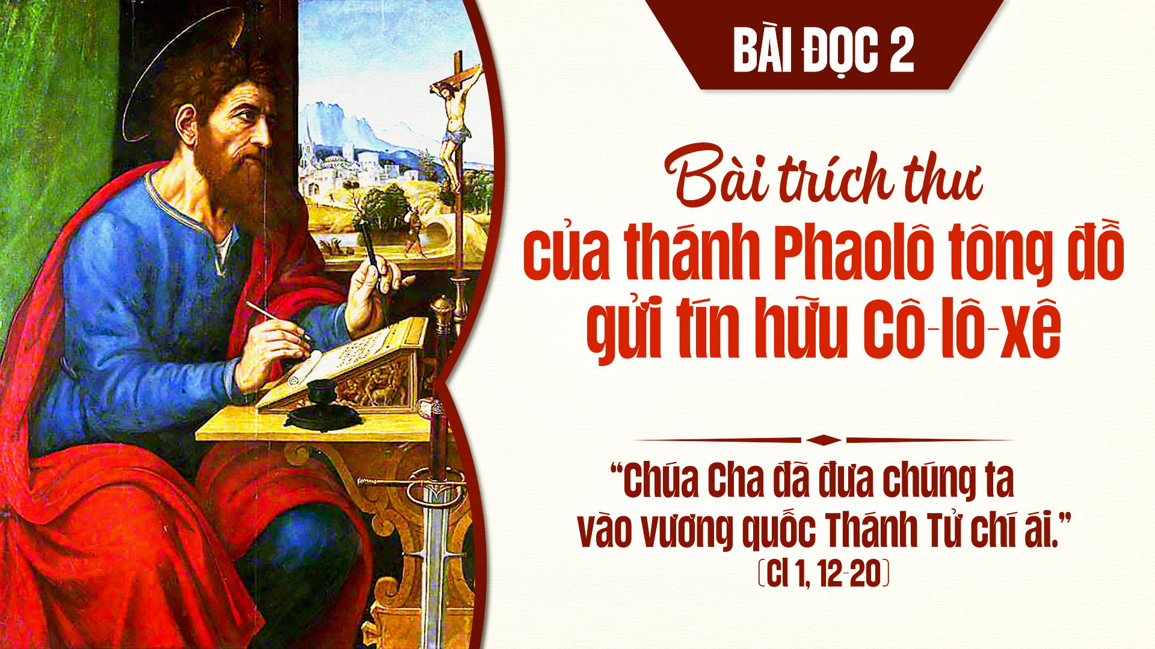

Slide 148
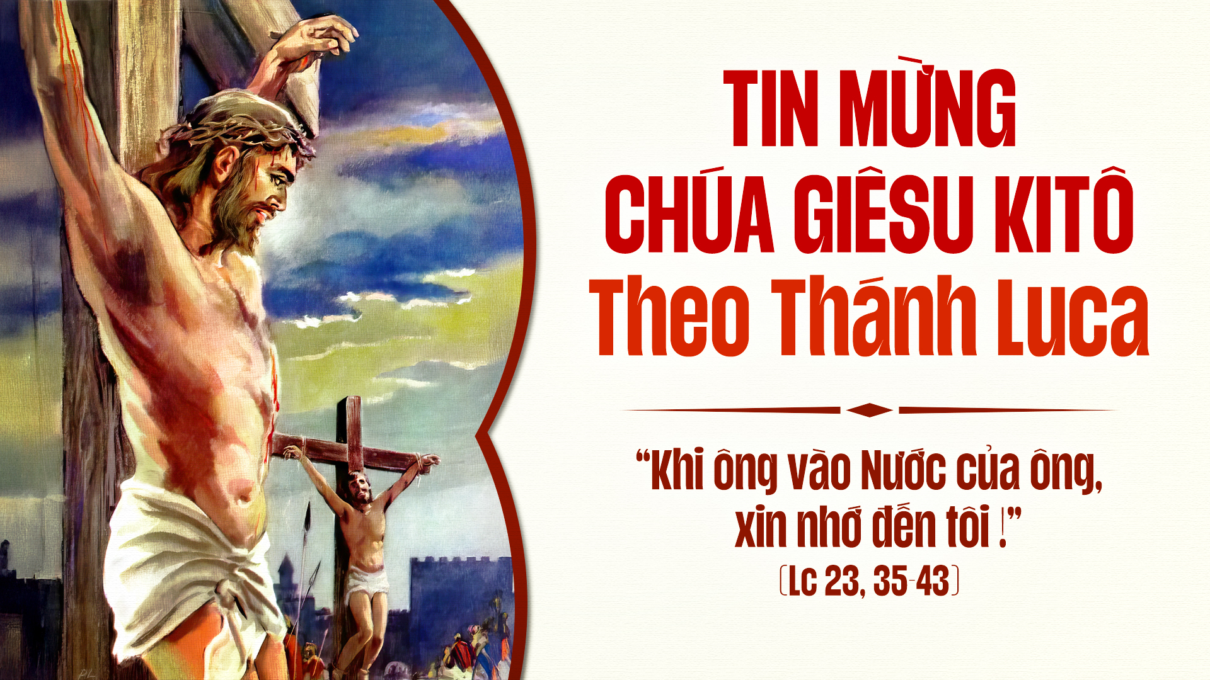

Slide 149
All… All…
Chúc tụng Đấng nhân danh Chúa mà đến,
TUNG HÔ TIN MỪNG

Slide 150
bình an trên trời và vinh quang trên các tầng trời. All.. All..

Slide 152
CT: Tôi tin kính một Thiên Chúa là Cha toàn năng.
KINH TIN KÍNH

Slide 153
Đấng tạo thành trời đất muôn vật hữu hình và vô hình.

Slide 154
Tôi tin kính một Chúa Giê-su Ki-tô Con Một Thiên Chúa,

Slide 155
sinh bởi Đức Chúa Cha từ trước muôn đời.

Slide 156
Người là Thiên Chúa bởi Thiên Chúa, Ánh Sáng bởi Ánh Sáng,

Slide 157
Thiên Chúa thật bởi Thiên Chúa thật.

Slide 158
Được sinh ra mà không phải được tạo thành đồng bản thể với Đức Chúa Cha:

Slide 159
nhờ Người mà muôn vật được tạo thành.

Slide 160
Vì loài người chúng ta và để cứu độ chúng ta, Người đã từ trời xuống thế.

Slide 161
Bởi phép Đức Chúa Thánh Thần, Người đã nhập thể trong lòng Trinh Nữ Ma-ri-a, và đã làm người.

Slide 162
Người chịu đóng đinh vào thập giá vì chúng ta,

Slide 163
thời quan Phong-xi-ô Phi-la-tô; Người chịu khổ hình và mai táng.

Slide 164
Ngày thứ ba Người sống lại như lời
Thánh kinh.

Slide 165
Người lên trời, ngự bên hữu Đức Chúa Cha.

Slide 166
Và Người sẽ lại đến trong vinh quang để phán xét kẻ sống và kẻ chết,

Slide 167
Nước Người sẽ không bao giờ cùng.

Slide 168
Tôi tin kính Đức Chúa Thánh Thần là Thiên Chúa, và là Đấng ban sự sống,

Slide 169
Người bởi Đức Chúa Cha và Đức Chúa Con mà ra.

Slide 170
Người được phụng thờ và tôn vinh cùng với Đức Chúa Cha và Đức Chúa Con

Slide 171
Người đã dùng các Tiên tri mà phán dạy.

Slide 172
Tôi tin Hội Thánh duy nhất, thánh thiện, công giáo và tông truyền.

Slide 173
Tôi tuyên xưng có một Phép Rửa để tha tội.

Slide 174
Tôi trông đợi kẻ chết sống lại và sự sống đời sau. Amen.

Slide 176
DÂNG LỄ
LỄ VẬT
HÒA BÌNH
(Lm. Mi Trầm)

Slide 177
ĐK. Con đến dâng lễ vật với bao tâm tình hòa bình,

Slide 178
với lòng khoan dung tha thứ, với tình yêu thương thắm thiết.

Slide 179
Con đến dâng hiến tế, Chúa là tình yêu bao la,

Slide 180
đoái nhận lễ con dâng Cha, Chúa ơi, nhận lời.

Slide 181
1. Mối chân tình con đặt nơi Chúa, là tình yêu muôn người thắm thiết.

Slide 182
Chúa ơi đây lòng con tha thứ, xin nhận cho trái tim hòa bình.

Slide 183
Kính tiến dâng lên Chúa cuộc đời thơm ngát hoa xinh

Slide 184
hy sinh hiến thân quên mình Ngài ơi tâm tình con dâng.

Slide 185
ĐK. Con đến dâng lễ vật với bao tâm tình hòa bình,

Slide 186
với lòng khoan dung tha thứ, với tình yêu thương thắm thiết.

Slide 187
Con đến dâng hiến tế, Chúa là tình yêu bao la,

Slide 188
đoái nhận lễ con dâng Cha, Chúa ơi, nhận lời.

Slide 189
2. Chúa không nhận chiên bò hy tế, Ngài chỉ nhận tâm hồn thanh khiết.

Slide 190
Chúa không ưa lễ dâng cao quý, nhưng chỉ ưa trái tim hòa bình.

Slide 191
ĐK. Con đến dâng lễ vật với bao tâm tình hòa bình,

Slide 192
với lòng khoan dung tha thứ, với tình yêu thương thắm thiết.

Slide 193
Con đến dâng hiến tế, Chúa là tình yêu bao la,

Slide 194
đoái nhận lễ con dâng Cha, Chúa ơi, nhận lời.

Slide 195


Slide 196
Thánh! Thánh! Thánh!
THÁNH, THÁNH, THÁNH

Slide 197
Chúa là
Thiên Chúa các đạo binh.

Slide 198
Trời đất đầy vinh quang Chúa.

Slide 199
Hoan hô Chúa trên các tầng trời.

Slide 200
Chúc tụng Đấng ngự đến nhân danh Chúa.

Slide 201
Hoan hô Chúa trên các tầng trời.

Slide 203
Lạy Chiên Thiên Chúa, Đấng xóa tội trần gian:
LẠY CHIÊN THIÊN CHÚA

Slide 204
xin thương xót chúng con.

Slide 205
Lạy Chiên Thiên Chúa, Đấng xóa tội trần gian:

Slide 206
xin thương xót chúng con.

Slide 207
Lạy Chiên Thiên Chúa, Đấng xóa tội trần gian:

Slide 208
xin ban bình an cho chúng con.

Slide 210
Chúa là vua ngự trị tới muôn đời;
Chúa sẽ chúc phúc
CA HIỆP LỄ

Slide 211
cho dân Người trong cảnh thái bình.

Slide 212


Slide 213
HIỆP LỄ
BAO LA
TÌNH CHÚA
(Giang Ân)

Slide 214
1. Bao la tình Chúa yêu con, mênh mông như biển Thái Bình,

Slide 215
dạt dào như ngàn con sóng, vỗ về năm tháng đời con.

Slide 216
Tình Ngài như mưa đỉnh núi, suốt đời tuôn đổ dạt dào.

Slide 217
Một tình yêu vô biên, một tình yêu vô biên.

Slide 218
ĐK: Hồng ân Chúa như mưa như mưa, rơi xuống đời con miên man miên man

Slide 219
nâng đỡ tình con trong tay trong tay, vòng tay thương mến.

Slide 220
Đời có Chúa êm trôi êm trôi, Chúa dắt dìu con luôn luôn không thôi,

Slide 221
có Chúa cùng đi con không đơn côi, ôi tình tuyệt vời.

Slide 222
2. Xa xôi ngày tháng êm trôi, yêu thương như nước xuôi dòng,

Slide 223
mặn nồng như từng hơi ấm, đổ đầy mưa nắng đời con.

Slide 224
Còn gì như ân tình Chúa, dắt dìu con bước trong đời.

Slide 225
Từng nhịp chân yêu thương, từng nhịp chân yêu thương.

Slide 226
ĐK: Hồng ân Chúa như mưa như mưa, rơi xuống đời con miên man miên man

Slide 227
nâng đỡ tình con trong tay trong tay, vòng tay thương mến.

Slide 228
Đời có Chúa êm trôi êm trôi, Chúa dắt dìu con luôn luôn không thôi,

Slide 229
có Chúa cùng đi con không đơn côi, ôi tình tuyệt vời.

Slide 231
KẾT LỄ
TỪ VỰC SÂU
(Lm. Kim Long)

Slide 232
ĐK: Từ vực sâu u tối, con cầu xin Chúa Chúa ơi!

Slide 233
Từ vực sâu thương đau con đợi trông Chúa nhậm lời.

Slide 234
1. Nếu Chúa chấp tội Chúa ơi, nào ai đứng vững ngàn thu.

Slide 235
Nhưng Cha khoan hồng thứ tha khiến muôn dân luôn tin thờ.

Slide 236
ĐK: Từ vực sâu u tối, con cầu xin Chúa Chúa ơi!

Slide 237
Từ vực sâu thương đau con đợi trông Chúa nhậm lời.

